Slide 1
TSRS方式设计书
番号 | 版数 | 更新理由 | 公司名 | Team名 | 氏名 | 更新年月日
1 | 1.0 | 初版作成
2
3
4
5
6

Slide 2
Online处理基于Spring4＋spring mvc4+mybatis3+jsp 框架的项目架构进行开发
架构主要处理示意图如下
应用服务器端
Web浏览器
HTML
CSS
jsp
前端
控制器
页面控制器/处理器
业务层
（Spring）
持久层
（Mybatis）
委托请求
给处理器
调用
业务对象
数据库
MySql
HttpRequest
HttpReponse
ModelAndView
返回
模型数据
返回
控制
Model
视图
SpringMVC

Slide 3
架构层介绍
No | 架构层名 | 処理方式概要
1 | 前端 | 采用了很成熟的bootstrap（EasyUI）/jsp的前端框架。 该框架提供丰富的前端控件，并且提供自适应功能，能满足大部分用户对使用界面的要求。
2 | 应用服务器端 （持久层） | 持久层采用轻量级，可扩展性比较强的Mybatis开源框架。 该框架配置简单，灵活多变，能与Spring框架无缝整合。
3 | 应用服务器端 （业务层） | 采用现在最流行的轻量级的开源Java 开发框架Spring。 Spring是最好的DI，Ioc实现的框架，能编写更干净、更可管理、并且更易于测试的代码。
4 | 应用服务器端 （表现层） | 采用Spring框架提供的的Web应用的全功能MVC模块的SpringMVC。 SpringMVC是高度和配置的，采用Ioc的框架，易于测试和扩展及维护。
5 | 数据库 | 采用现在最流行的免费的关系型数据库管理系统MySQL。 MySQL在 WEB 应用方面MySQL是最好的 RDBMS (Relational Database Management System，关系数据库管理系统) 应用软件之一。

Slide 4
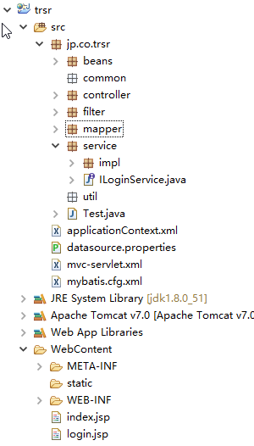
TSRS的Package构成及分类
No | Package名 | 処理方式概要
1 | JSP | 实现前端用户交互。
2 | Controller | 保存画面操作，迁移，状态等情报。
3 | Service | 与Contoller配合使用，装载业务逻辑。 利用Bean和Mapper类中的方法实现该机能。
4 | Bean | 保存业务数据
5 | Mapper | 实现Database访问
6 | Util | 系统工具类

Slide 5
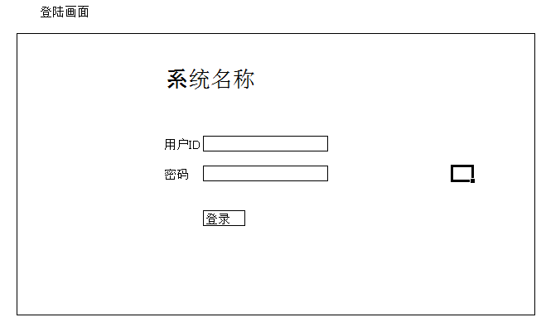
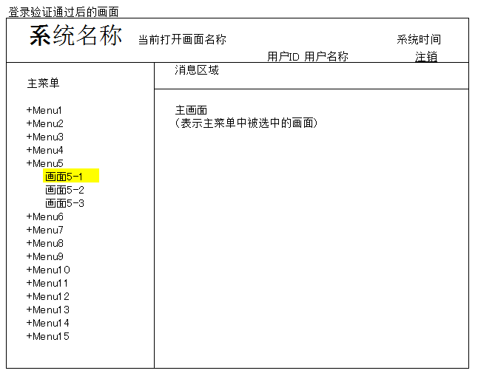
1.JSP处理方案
1 登录用户验证通话后，进入到系统的主画面。
2 主画面是由服务器端定制好上面布局的JSP模板生成，事先CSS来统一系统的画面布局和风格。
3 主菜单为动态生成的树形管理菜单，根据不同的用户的权限，显示仅为该用户可以使用的画面的菜单。
4 画面上的显示的标题，消息均为JSP标签管理，对应多语言。
5 画面验证的错误消息，除表示到项目本身上，其它均表示在消息区域，不使用弹窗来显示消息。
6 画面的之前的迁移，通过添加或修改SpringMVC的配置文件来完成。
7 在要求快速相应的画面，可以通过异步提交（Ajax）来达到快速响应。
8 如果需要特殊的控件，例如 tab画面，List等 可以通过BootStrap，EasyUI，JQueryUI等前端技术来实现。

Slide 6
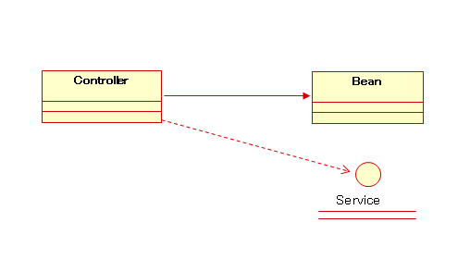
2. Controller处理

Slide 7
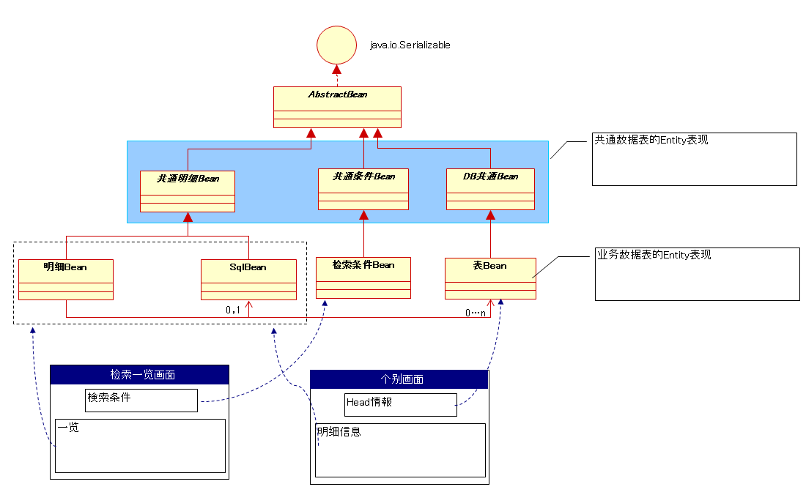
3. Bean处理

Slide 8
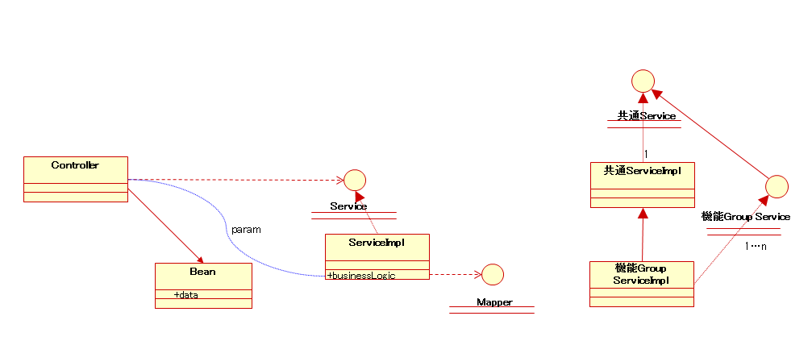
4. Service处理

Slide 9
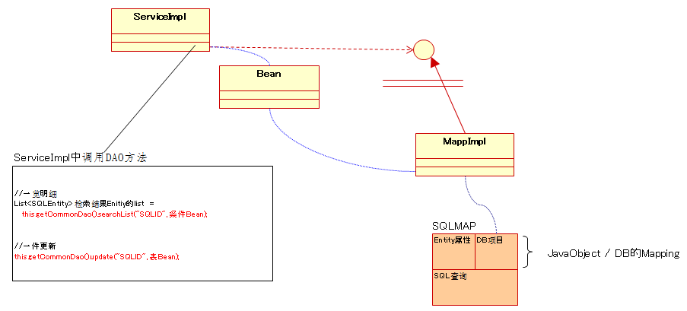
5. Mapper处理

Slide 10
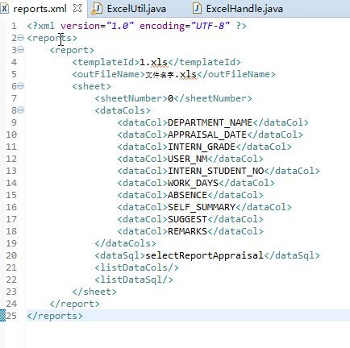
PDF文件生成
文件类别 | 方式
PDF | 利用com组件，通过系统启动时加载到内存配置文件report.xml把出力excel的模板，和Bean或者sql关联起来 controller中根据选择的帐票，读取内存中的report相应的模板和sqlid执行相应的sql取得数据，通过poi写入excel

Slide 11
使用软件一览
名称 | 版本
OS | Windows2003 64bit
JDK | jdk1.8.0_51
Com组件 | jacob 1.18
Tomcat | tomcat7.0
MySQL | MySQL5.6.24
Eplice | Eplice4.6

Slide 12
二重登录防止策
在新建页面中Session保存token随机码，当保存时验证，通过后删除，当再次点击保存时由于
服务器端的Session中已经不存在了，所有无法验证通过.
菜单权限控制对应策
如果是前端是jsp的话，通过自定义的标签进行权限控制

